Slide 1
НЕТРАДИЦИОННЫЕ ТЕХНИКИ РИСОВАНИЯ
Выполнила:
Замятина Е.И.

Slide 2
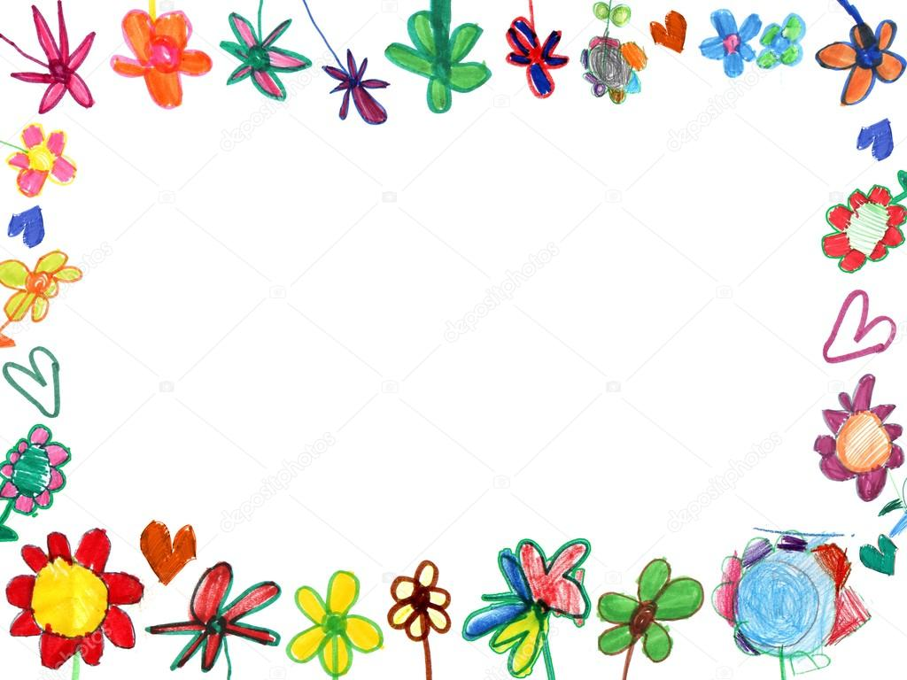
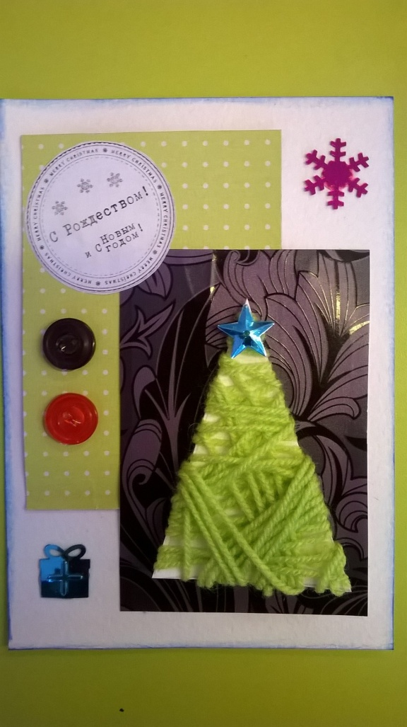
(от англ. scrap – вырезка, book – книга, букв. «книга из вырезок») – вид рукодельного искусства по оформлению фотоальбомов, рамок для фотографий, открыток и любых других вещей аппликациями. Является разновидностью ручного творчества
Скрапбукинг

Slide 3
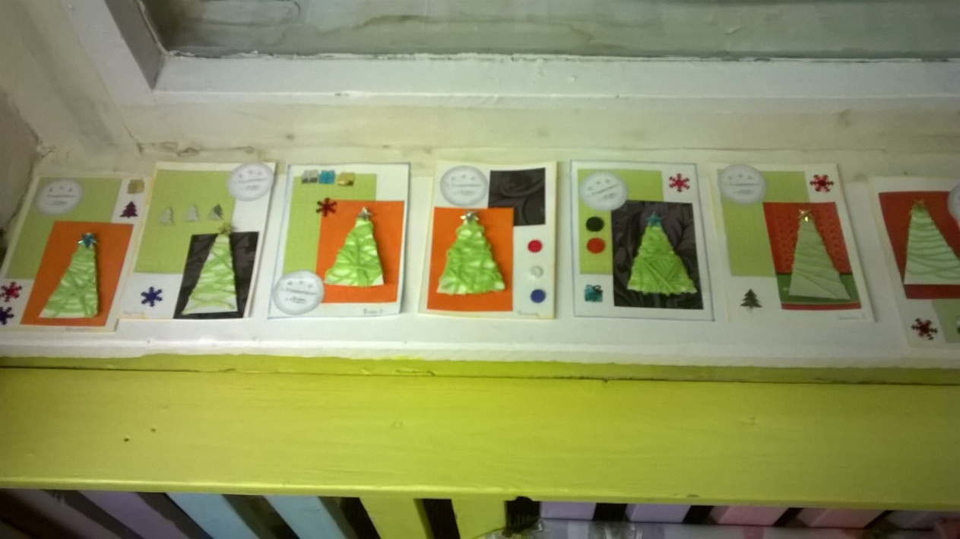
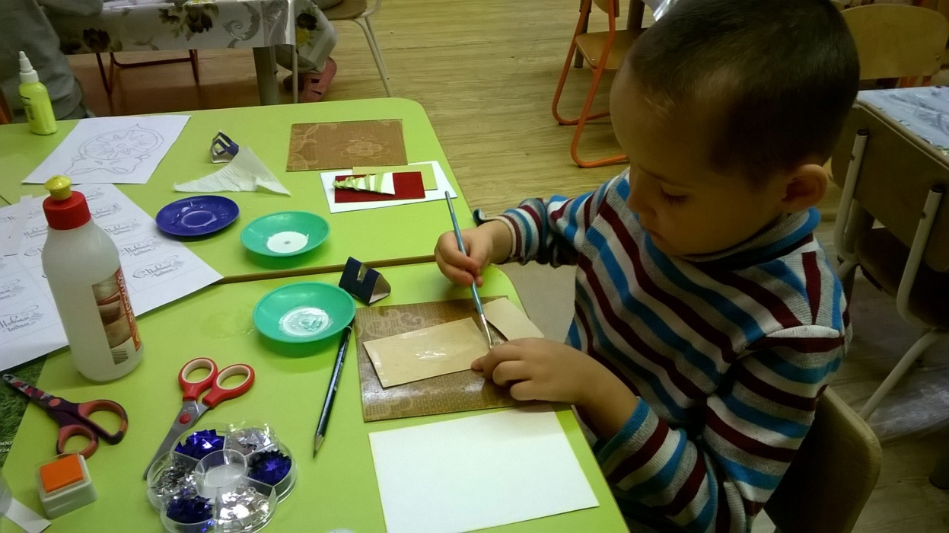
Развивает творческое мышление, мелкую моторику пальцев, способность комбинировать цвета и материалы, творческое воображение

Slide 4
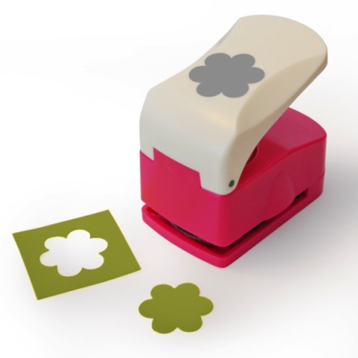
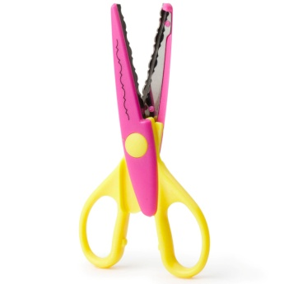
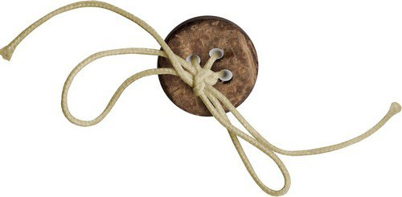
Что вам понадобиться: Материалы - ножницы (несколько видов) - двухсторонний скотч - клей (ПВА, клей-карандаш) - бумага и карандаш - фигурный дырокол (несколько видов) - пуговицы, ленты, стразы, наклейки и пр. - резиновые штампики - линейка Ход работы: - Первое, что понадобиться для скрапбукинга – выбрать интересную ребенку картинку, вокруг которой будет строиться вся композиция. Главное, чтобы ребенку это понравилось. - приготовьте лист картона и начинайте вместе с ребенком клеить аппликацию. - предложите различные материалы для украшения. Это могут быть пуговицы, стразы, полу-жемчужины, ленты и пр. Пусть ребенок пофантазирует.

Slide 5
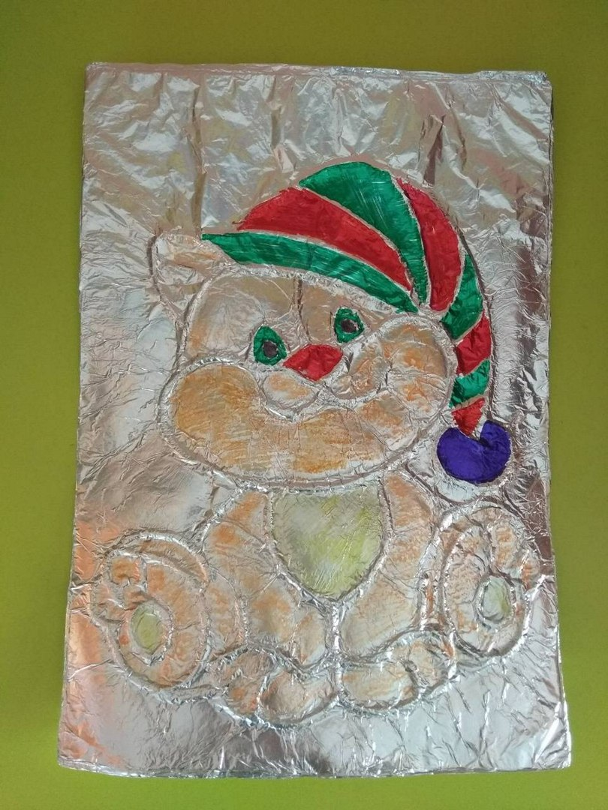
Рисование на фольге
Рисунки на фольге – это нетрадиционная техника рисования. Получающиеся оригинальные металлические панно.
Рисовать на фольге интересно:
- Ребенок познает свойства нового материала для творчества – металлической фольги, научится обращаться в творчестве с этими свойствами
Рисование по фольге откроет воображению новую грань изобразительного творчества – создание объемной гравюры.

Slide 6
Материалы: - Фольга - картон, - ножницы, - ватные палочки - картинки или любые трафареты - клей ПВА, скотч - толстая шерстяная нитка Ход работы: Сначала нужно нарисовать эскиз будущей работы. Затем по контуру рисунка приклеивается шерстяная нитка, даем высохнуть. Теперь на рисунок накладываем лист фольги и загибаем фольгу по краям, чтобы она не смещалась. Можно закрепить скотчем. С помощью ватной палочки аккуратно проглаживаем фольгу по контурам шерстяной нитки. На поверхности фольги проступает контур рисунка. Теперь можно раскрашивать либо гуашью, либо фломастерами.

Slide 7
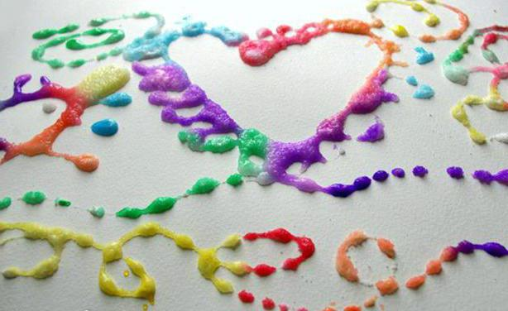
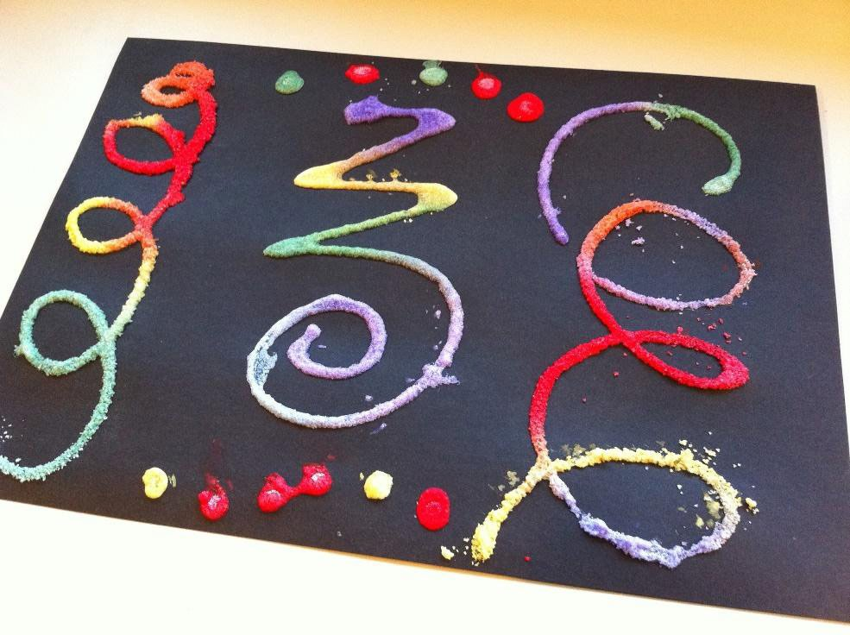
Рисование солью
Рисование с помощью соли похоже на волшебный эксперимент.
Это находка для детей, которые любят делать что-нибудь необычное.
Кроме того, нетрадиционные способы творчества помогают ребенку раскрепоститься. Получить от процесса удовольствие и удивляться результатам.

Slide 8
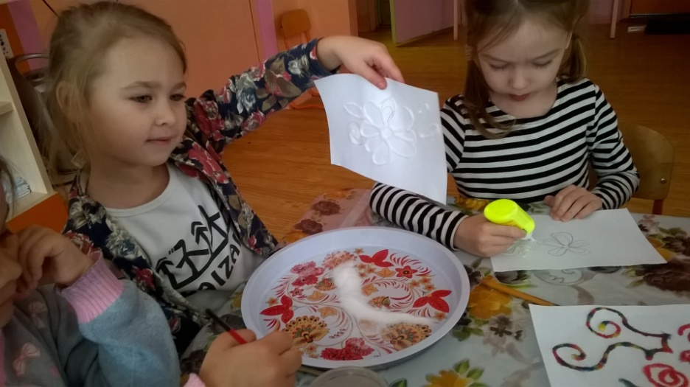
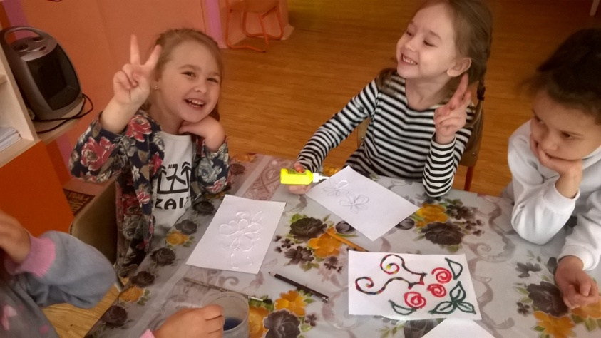
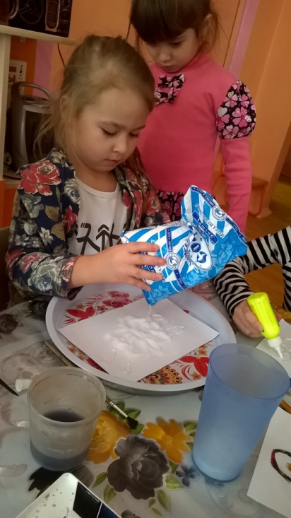
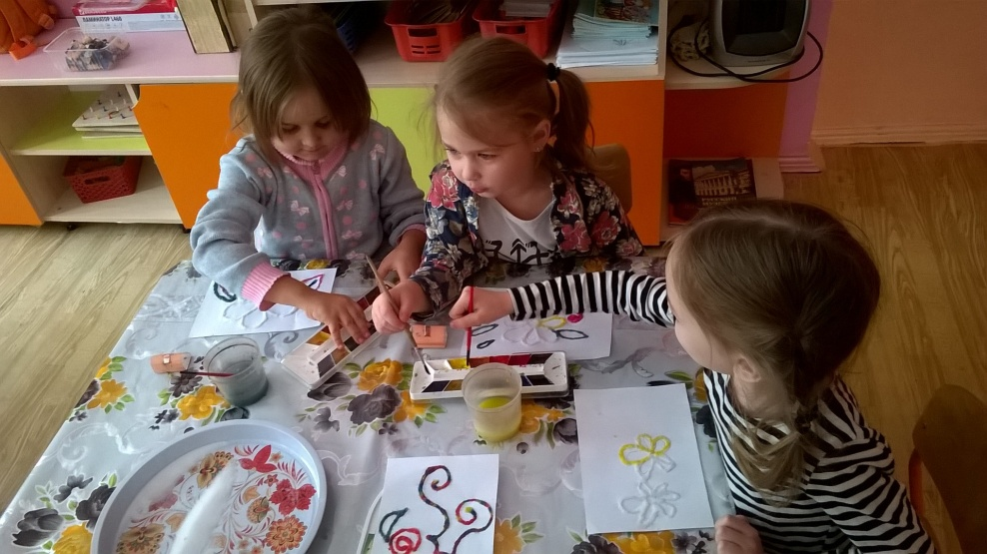

Slide 9
Материалы: - соль - плотная бумага (белая или цветная) - акварель или вода, подкрашенная пищевыми красителями - кисточка или пипетка - клей ПВА - поднос с бортиками Ход работы: - нарисовать рисунок клеем. Это может быть что угодно. - щедро посыпаем рисунок солью. Потом аккуратно стряхиваем лишнюю соль на поднос. - теперь добавим цвета. Можно раскрасить кисточкой, а можно взять пипетку и подкрашенную воду и по капле наносить на рисунок. Вы сможете увидеть, как капли растекаются и получаются яркие узоры и фигуры. - оставьте рисунок до полного высыхания. Но обратите внимание, что рисунок не долговечен. Со временем он будет отслаиваться.

Slide 10
СПАСИБО ЗА ВНИМАНИЕ!

